Slide 1
কুণ্ডেশ্বরী বালিকা মহাবিদ্যালয়

Slide 2
স্বা
গ
ত
ম

Slide 3
শিক্ষক পরিচিতি
মোহাম্মদ ফরমান উল্লাহ
সহকারী অধ্যাপকঃ রাষ্ট্রবিজ্ঞান
কুণ্ডেশ্বরী বালিকা মহাবিদ্যালয়
(স্নাতক ও আবাসিক)
গহিরা, রাউজান, চট্টগ্রাম।

Slide 4
পাঠ পরিচিতি
পৌরনীতি ও সুশাসন ১ম পত্র
অধ্যায়ঃ ১ম
পৌরনীতি ও সুশাসন পরিচিতি
সময়ঃ ৪৫ মিনিট

Slide 5
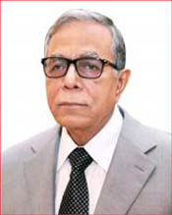
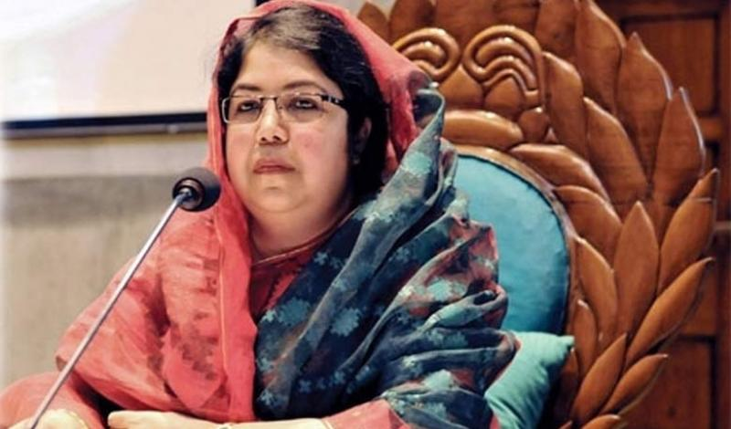
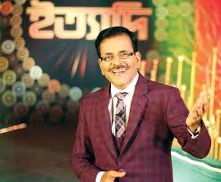
c
ছবিগুলো দেখি
সুনাগরিকের শিক্ষা দান করে

Slide 6
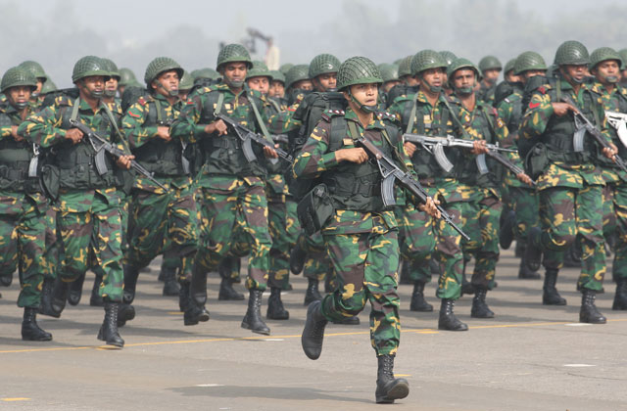
দেশপ্রেম বৃদ্ধির শিক্ষা দেয়

Slide 7
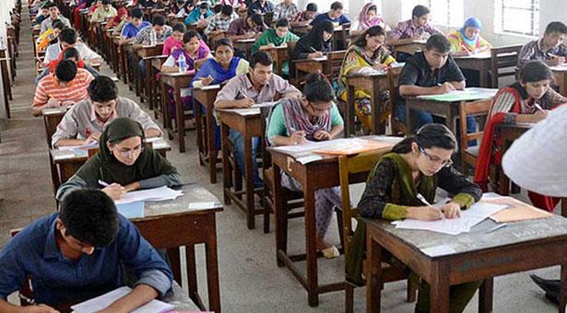
ছাত্র-ছাত্রীদের জ্ঞানের পরিধি বিস্তৃত করে

Slide 8
পাঠ ঘোষণা
আমাদের আজকের পাঠ--
পৌরনীতি ও সুশাসন পাঠের প্রয়োজনীয়তা ও গুরুত্ব
বইঃ প্রফেসর মোঃ মোজাম্মেল হক
পৃষ্ঠাঃ ০৬ - ০৯

Slide 9
শিখনফল
এই পাঠ শেষে শিক্ষার্থীরা-
1. পৌরনীতি ও সুশাসন পাঠের প্রয়োজনীয়তা বর্ণনা করতে পারবে।
2. বাংলাদেশে পৌরনীতি ও সুশাসন পাঠের গুরুত্ব বর্ণনা করতে
পারবে।

Slide 10
পৌরনীতি ও সুশাসন পাঠের প্রয়োজনীয়তা
পৌরনীতি ও সুশাসন পাঠের গুরুত্ব অপরিসীম। যা কিছু নাগরিক জীবনকে স্পর্শ করে, তার প্রায় সকল দিক নিয়েই পৌরনীতি আলোচনা করে। পৌরনীতি ও সুশাসন পাঠের প্রয়োজনীয়তা নিম্নরূপঃ

Slide 11
সুস্থ ও সুন্দর সমাজজীবন গঠনের শিক্ষাদান করে।
নাগরিকতা সম্পর্কীয় জ্ঞান দান করে।
সুনাগরিকতার শিক্ষা দান করে।
নাগরিক দৃষ্ঠিভঙ্গি উদার করে।

Slide 12
বিভিন্ন সংগঠন ও প্রতিষ্ঠানের অতীত জানতে সাহায্য করে।
বিভিন্ন সংগঠনের বর্তমান অবস্থা জানতে সাহায্য করে
নাগরিক চেতনা বৃদ্ধি করে
নাগরিককে অধিকার সচেতন করে

Slide 13
নাগরিকের কর্তব্যবোধ জাগ্রত করে
নাগরিকের গণতান্ত্রিক চেতনা বৃদ্ধি করে
আন্তর্জাতিক দিগন্ত উম্মোচন করে
ছাত্র-ছাত্রীদের জ্ঞানের পরিধি বিস্তৃত করে

Slide 14
বিশ্বশান্তি প্রতিষ্ঠার উপায় সম্পর্কিত জ্ঞান অর্জন
দেশপ্রেম বৃদ্ধির শিক্ষা
সুযোগ্য নেতৃত্ব গড়ে তোলার শিক্ষা
উন্নত জীবন লাভের জন্য

Slide 15
কল্যাণরাষ্ট্রের ধারণা লাভ
প্রশাসনিক জ্ঞান বৃদ্ধি
সুষ্ঠু সমাজ গঠনের জন্য
রাষ্ট্রীয় প্রতিষ্ঠান সম্পর্কে জ্ঞান লাভ

Slide 16
বাংলাদেশে পৌরনীতি ও সুশাসন পাঠের গুরুত্ব
স্বাধীন সার্বভৌম বাংলাদেশ আমাদের মাতৃভূমি। নিম্নোক্ত কারণগুলোর জন্য বাংলাদেশে পৌরনীতি ও সুশাসন পাঠের গুরুত্ব অপরিসীমঃ
দেশকে ভালোবাসার শিক্ষাঃ
জাতীয় ইতিহাস জানাঃ

Slide 17
জাতীয় সমস্যা ও এর সমাধানের পথনির্দেশঃ
রাষ্ট্রীয় মূলনীতি সম্পর্কে জ্ঞান লাভঃ
রাজনৈতিক সচেতনতা বৃদ্ধিঃ
সুনাগরিকতার শিক্ষালাভঃ

Slide 18
গণতান্ত্রিক চেতনা সৃষ্টিঃ
সংবিধান সম্পর্কে জানা যায়ঃ
উদার দৃষ্টিভঙ্গি অর্জনঃ
দায়িত্ববোধ সৃষ্টি
সুশাসন প্রতিষ্ঠার জন্য

Slide 19
একক কাজ
১. পৌরনীতি ও সুশাসন পাঠ করা কেন প্রয়োজন?
২. পৌরনীতি ও সুশাসন পাঠ করে কীভাবে সুনাগরিক
হওয়া যায়? (অনুধাবন)

Slide 20
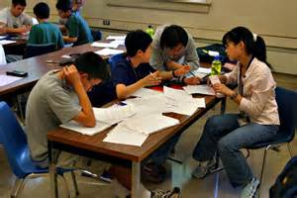
দলীয় কাজ
বাংলাদেশে পৌরনীতি ও সুশাসন পাঠের গুরুত্ব লেখ।

Slide 21
সারাংশ
আমরা আজকের পাঠ থেকে--
পৌরনীতি ও সুশাসন পাঠের প্রয়োজনীয়তা এবং বাংলাদেশে পৌরনীতি ও সুশাসন পাঠের গুরুত্ব সম্পর্কে জানলাম।

Slide 22
মূল্যায়ন
১. পৌরনীতি ও সুশাসন পাঠের ৫টি প্রয়োজনীয়তা বল।
২. বাংলাদেশে পৌরনীতি ও সুশাসন পাঠের কয়েকটি গুরুত্ব বল।

Slide 23
বাড়ির কাজ
বাড়ির কাজ
1. পৌরনীতি ও সুশাসন পাঠের প্রয়োজনীয়তার বর্ণনা শিখে আসবে।
২. বাংলাদেশে পৌরনীতি ও সুশাসন পাঠের গুরুত্বের বর্ণনা শিখে আসবে।
বই রেফারেন্সঃ পৌরনীতি ও সুশাসন ১ম পত্র – প্রফেসর মোঃ মোজাম্মেল হক/ ড. রাজু আহম্মেদ ও অন্যান্য।

Slide 24
ধন্যবাদ

